Slide 1
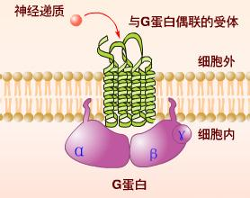
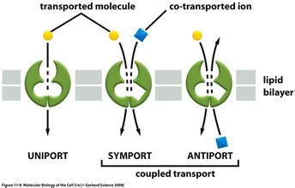
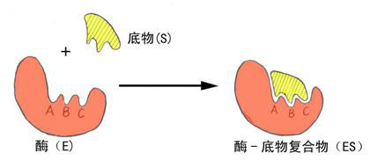
背景
1. 蛋白质与小分子如何实现结合，是哪些作用力驱动了蛋白质与小分子的识别和结合？
信号传导
2. 结构上的适配如何实现不同的功能，蛋白质-小分子结合的强弱是如何决定的（亲和力大小）？
蛋白质-小分子相互作用
分子转运
3. 是否存在特定的可复用的结合模块，如果存在，这些模块又如何组合实现完整的功能？
酶催化

Slide 2
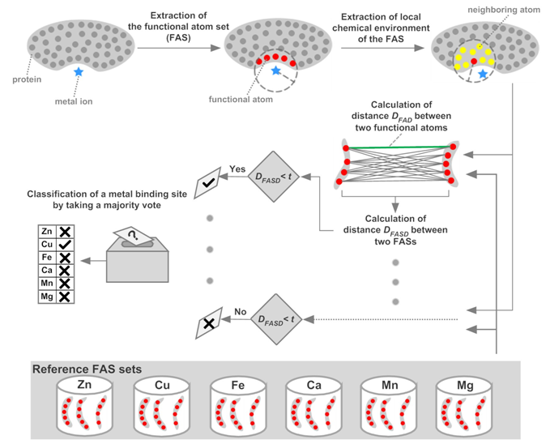
mFASD算法流程

Slide 3
AFTME 算法流程

Slide 4
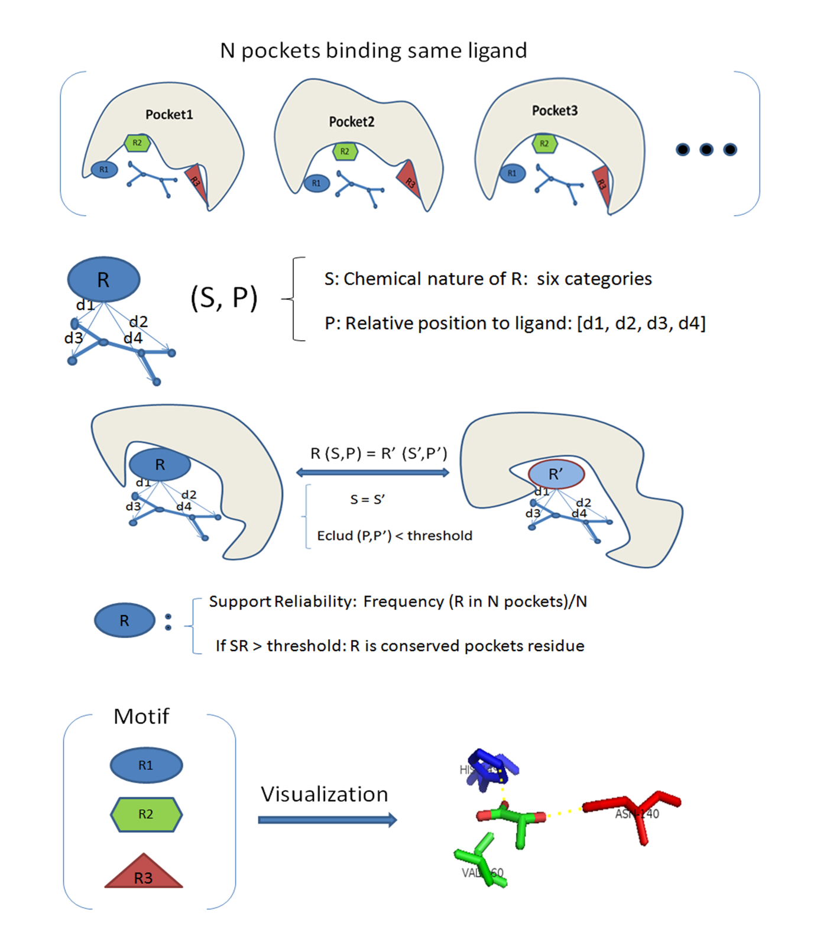
Construct a dataset containing proteins binding same ligand
LibME 算法流程
Describe pocket residues by chemical nature and locality
Define equivalent residues across different pockets
Calculate S for each pocket residues
Generate motif consist of conserved residues and plot the motif by PyMOL

Slide 5
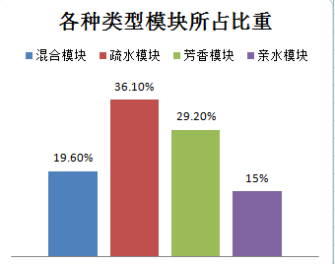
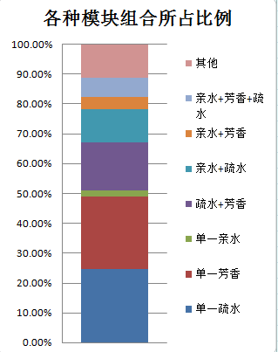
系统生物学分析：总体概要
198种小分子共提取结合模块312个
疏水模块（VAL,LEU,ILE,PRO等疏水氨基酸的侧链C原子组成）
芳香模块（PHE,TRP,TYR等芳香族氨基酸芳香环上C原子组成）
亲水模块（GLU,ARG,ASP,LSY等亲水氨基酸侧链的O原子或氮原子）

Slide 6
系统生物学分析：总体概要分析
1. 从总体的模块类型来看，65%的模块为疏水模块和芳香模块，而亲水模块（包括了酸性碱性和中性一起）只有15%，我们认为疏水相互作用（包括了芳香族的PI-PI共轭）是小分子识别的主要驱动力，亲水作用（氢键，盐桥等）等为辅助作用（具体有待分析）
2. 从小分子模块的组合情况来看，有半数的小分子 仅有一个单 一的疏水或者芳香模块，而仅有2%的情况只有亲水模块，一方面进一步证明疏水作用在分子结合过程的主导作用，另一方面，不同类型模块组合是否预示着蛋白质-小分子相互作用的功能不同，而所占比重的不同是否说明了代谢网络中对不同类型功能的需求呢？

Slide 7
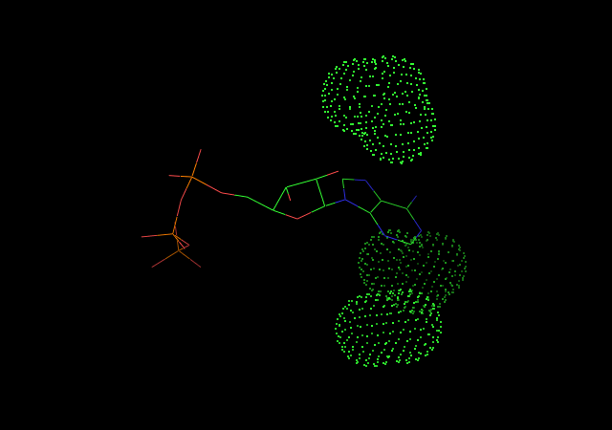
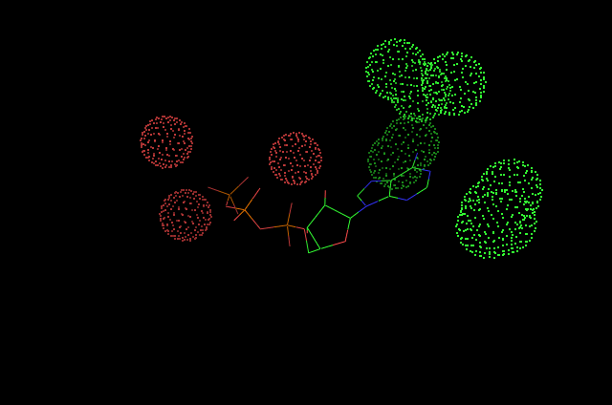
系统生物学分析：模块与功能的关系
ATP 小分子结合模块与亲和力强弱的关系
Dataset1: Kd (mM级别）
12个结合ATP口袋
Dataset2: Kd (uM级别）
12个结合ATP口袋
疏水（绿）
疏水（绿）+ 亲水（红）

Slide 8
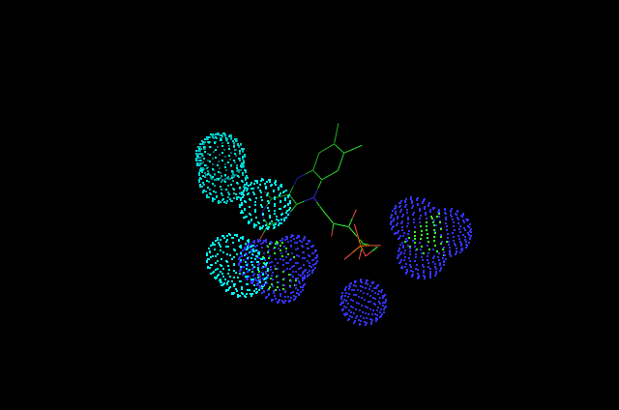
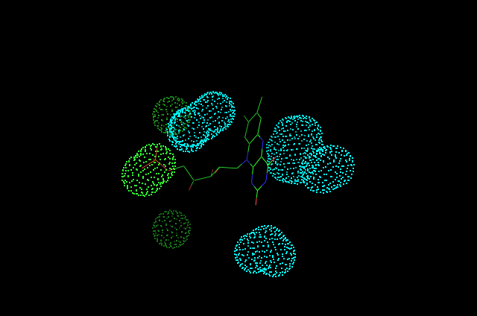
系统生物学分析：模块与功能的关系
FMN 小分子结合模块与亲和力强弱的关系
Dataset1: Kd (uM级别）
8个结合ATP口袋
Dataset2: Kd (nM级别）
8个结合ATP口袋
疏水（浅蓝）+ 亲水（深蓝）
芳香（浅蓝）+ 疏水（绿）

Slide 9
系统生物学分析：模块与功能的关系
1. 从以上的二个例子可以得出：蛋白质-小分子相互作用的类型可以决定其结合能力的强弱，通过不同类型模块的组合，可实现不同程度的结合从而实现不同的功能。
2. 可以初步判断：1）单一的结合模块亲和力最弱，而在之前所说的有一半的小分子均是单一模块的作用，可能原因是在代谢网络中，多数小分子需要比较自由的结合状态，比如信号分子，酶底物等，因此选择亲和力较弱的方式结合；2）从ATP的不同类型来看，二者均有疏水模块，而较强的结合力是增加了一个亲水的模块，我们认为是疏水的驱动，亲水作用再使某些情况下的结合更加牢固。
3. 不同模块组合的亲和力水平：疏水<疏水+亲水<亲水+芳香<疏水+芳香<亲水+疏水+芳香 （还需要更多验证）

Slide 10
系统生物学分析：蛋白小分子适配机制
1.形状互补
2. 疏水作用驱动识别过程
3.不同模块组合实现功能
G1
M1
G1
G3
（弱结合）
M1
G2
Ligand
M4
M2
G1
M1
G2
（中强度）
pocket
G1
M2
M1
可复用模块库
G3
G1
M1
M4
M1
M2
G2
G3
M4
（高强度）
M2
G2
M1
疏水
M2
芳香
M4
亲水

